Slide 1

第7课 诗三首—短歌行

Slide 2

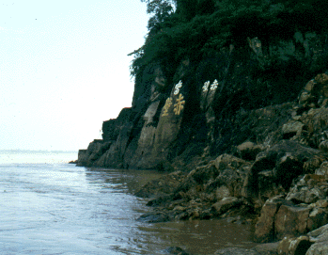
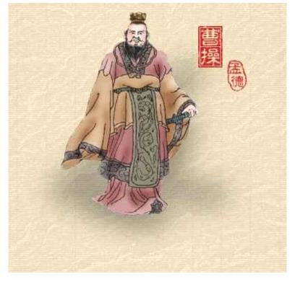
Speak of the devil, and he appears
说曹操，曹操就到。

Slide 3
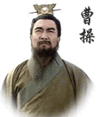
复习导入
观沧海
东临碣石，以观沧海。
水何澹澹，山岛竦峙。
树木丛生，百草丰茂。
秋风萧瑟，洪波涌起。
日月之行，若出其中；
星汉灿烂，若出其里。
幸甚至哉！歌以咏志。

Slide 4
说说曹操
曹操：字孟德，小字阿瞒。东汉沛国谯县人。是东汉末年著名的政治家、军事家、和文学家。建安元年迎汉献帝都许昌，“挟天子以令诸侯”，封为丞相、魏王。曹丕称帝后，追尊为“武皇帝”，世称“魏武帝”。
曹操的诗歌继承《诗经》、《辞》、汉乐府的传统，具有强烈的现实主义精神。其基本风格是苍凉悲壮。他的作品集是《曹操集》，代表作是诗歌《蒿里行》、《龟虽寿》、《观沧海》。

Slide 5
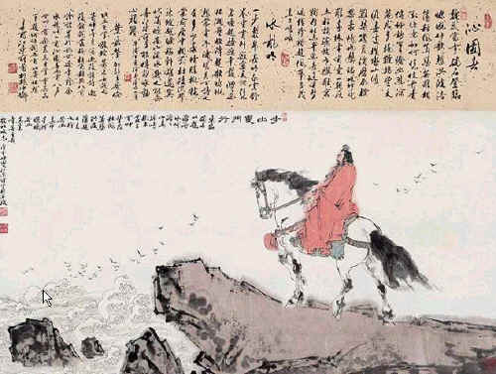

Slide 6
相关背景
建安十三年，曹操“挟天子以令诸侯”，先后击败吕布、袁术等豪强集团， 又在著名的官渡之战一举消灭了强大的袁绍势力，并征服乌桓，统一了北方。这年冬天，亲率八十三万大军，列阵长江，与“孙刘联盟”战于赤壁之下，想一统天下，结果大败。当时曹操已经５４岁，面对战乱连年，统一中国的事业仍未完成的社会现实，因而忧愁幽思，苦闷煎熬。但他并不灰心，任以统一天下为己任，决心广泛延揽人才，招纳贤士致力于建功立业，并写下了这首诗《短歌行》。

Slide 7
短歌行（其一）
曹操
对酒当歌，人生几何! 譬如朝露，去日苦多。
慨当以慷，忧思难忘。何以解忧？唯有杜康。
青青子衿，悠悠我心。但为君故，沉吟至今。
呦呦鹿鸣，食野之苹。我有嘉宾，鼓瑟吹笙。
明明如月，何时可辍？忧从中来，不可断绝。
越陌度阡，枉用相存。契阔谈讌，心念旧恩。
月明星稀，乌鹊南飞。绕树三匝，何枝可依？
山不厌高，海不厌深。周公吐哺，天下归心。
整体感知
pì
jīn
wèi
yōu
duō
mò
qì
zā
bǔ

Slide 8
字词点拨
几何：多少
去日苦多：过去的时光实在太多
慨当以慷：当以慷慨
何以解忧：以何解忧
青青子衿：对人的尊称，多指男子
忧从中来：内心
乌鹊南飞：向南，名词活用作状语
绕树三匝：三，泛指多次；匝，圈、周
山不厌高：满足

Slide 9
研读探究
一、 这首诗表达了诗人的什么感情？试找诗句作分析评价。
二、 诗歌运用了哪些手法？并说说它的作用。

Slide 10
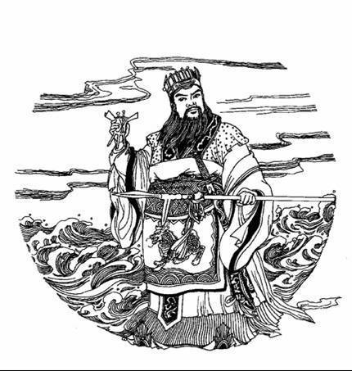
忧
忧思难忘。何以解忧？
忧从中来，不可断绝
1、作者究竟 忧 什么？
2、诗中曹操是如何抒发这种忧 ？

Slide 11
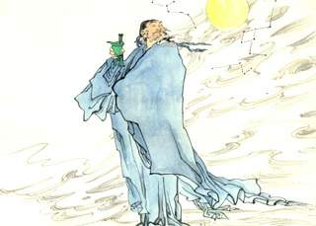
研读一：
对酒当歌，人生几何! 譬如朝露，
去日苦多。慨当以慷，忧思难忘。
何以解忧？唯有杜康。
第一层抒发了诗人什么感慨？
表达了作者对人生短促的感慨，但并没有软弱消沉，要在有限的生命中干一番轰轰烈烈的大事业(慨当以慷，忧思难忘）。

Slide 12
第二层：
青青子衿，悠悠我心。但为君故，
沉吟至今。呦呦鹿鸣，食野之苹。
我有嘉宾，鼓瑟吹笙。
第二层借诗经表达诗人什么心情？
表达作者求贤若渴的心情，说明贤才若来投奔于已，必将极尽礼节招待他。

Slide 13
明明如月，何时可掇？忧从中来，
不可断绝。越陌度阡，枉用相存。
契阔谈讌，心念旧恩。
第三层
这一层表达的情感有哪些？
抒写诗人对贤才难得的忧思和既得贤才的欣喜。
“越陌度阡”四句句意呼应第二节，乃是想象贤才归己时的欢快场面。

Slide 14
第四层
月明星稀，乌鹊南飞。绕树三匝，何枝可依？
山不厌高，海不厌深。周公吐哺，天下归心。
本层中明月句有何深层含义？后四句表明作者的什么愿望？
抒写诗人对犹豫不决的贤才的关切和渴望天下贤才尽归自己的抱负。
前四句比喻在三国鼎立的局面下，有些人才犹豫不决，彷徨不知何去何从。
后四句先用比喻手法说明自己渴望多纳贤才 ；然后以周公自比，说自己也有周公那样的胸襟，一定会热切殷勤地接待贤才，使天下的人才都心悦诚服地归顺。表达作者胸怀大志，一统天下的愿望。

Slide 15
忧
人生短暂
求贤不得
功业未就

Slide 16
请举例说明诗句流露出曹操的什么思想感情？并指出诗中的修辞手法。
对酒当歌，人生几何？
—人生苦短的感叹
①
譬如朝露，去日苦多。
—年华易失的苦闷
比喻
青青子衿，悠悠我心。
呦呦鹿鸣，食野之苹。
我有嘉宾，鼓瑟吹笙
比喻
—思慕贤才的情怀
起兴
②
—贤才难得的忧愁
但为君故，沉吟至今。
明明如月，何时可掇？
忧从中来，不可断绝
—求贤难得的惶恐
③
越陌度阡，枉用相存。
—访求贤才的态度
绕数三匝，何枝可依？
—难觅贤才的孤独
比喻
④
山不厌高，海不厌深。
—广纳人才的真诚
比喻
周公吐哺，天下归心。
—爱才之情的殷勤
类比

Slide 17
情感
对酒当歌，人生几何！
譬如朝露，去日苦多。
人生苦短
青青子衿，悠悠我心。
但为君故，沉吟至今。
明明如月，何时可掇？
忧从中来，不可断绝。
忧
志
求贤不得
一统天下
山不厌高，海不厌深。
周公吐哺，天下归心。
功业未就
英雄的慷慨悲歌

Slide 18
诗歌的主旨 ：
这首诗感慨光阴易逝，功业难成，抒发了作者求贤若渴，共图大业的急切心情。表现出建功立业的强烈愿望和积极进取的人生态度。

Slide 19
艺术手法鉴赏
比兴
明明如月，何时可掇？
贤才喻为明月，恰如其分地表达贤才难得而忧虑不绝的心情。
月明星稀，乌鹊南飞。绕树三匝，何枝可依？
乌鹊南飞中以乌鹊比喻贤才尚在徘徊选择之意,流露诗人惟恐贤才不来归附的焦急心情。

Slide 20
山不厌高，水不厌深。
以山高水深比招纳人才的阔大胸怀,意在表明诗人以开阔的胸怀接纳贤才，唯才是举，多多益善。
借代
唯有杜康：以发明酒的人名来代指酒

Slide 21
用典
周公吐哺：作者以周公自比，表达求贤之诚恳，用周公礼贤下士的精神自励。
青青子衿，悠悠我心 ：表达诗人念念不忘贤才的一片真情。
呦呦鹿鸣，食野之苹：表达诗人礼遇贤才的态度

Slide 22
拓展练习
龟虽寿
神龟虽寿，犹有竟时。
腾蛇乘雾，终为土灰。
老骥伏枥，志在千里；
烈士暮年，壮心不已。
盈缩之期，不但在天；
养怡之福，可得永年。
幸甚至哉！歌以咏志。
起兴
这首诗突出地运用了________手法，表达了诗人____________________________精神。
乐观自信、顽强进取

Slide 23
古今向来对曹操的诗都有很高 的评价。
“曹公古直，甚有悲凉句。”——钟嵘· 《诗品》
“志深笔长，梗概多气。”——刘勰· 《文心雕龙》
“气魄雄伟，慷慨悲凉。”——毛泽东
悲凉沉雄、慷慨激昂、感情丰富、意味深远

Slide 24
课外探究
(1) 鲁迅：曹操是一个很有本事的人，至少是一个英雄。（《魏晋风度及文章与药及酒之关系》）
(2)、许绍对曹操的评语是‘治世之能臣,乱世之奸雄’.
(3)、太祖过伯奢，伯奢出行，五子皆在，备宾主礼。太祖自以背卓命，疑其图己，手剑夜杀八人而去，既而凄怆曰：“宁我负人，毋人负我！”遂行。《武帝纪》
以上是一些关于曹操的资料，请你结合《短歌行》诗人的形象来评价历史人物曹操。

Slide 25
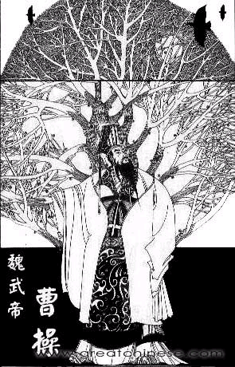
关东有义士，兴兵讨群凶。
初期会盟津，乃心在咸阳。
军合力不齐，踌躇而雁行。
势利使人争，嗣还自相戕。
淮南弟称号，刻玺予北方。
铠甲生虮虱，万姓以死亡。
白骨露于野，千里无鸡鸣。
生民百遗一，念之断人肠。
蒿里行

Slide 26
建安风骨
建安诗人大都经历了汉末的离乱，所作诗歌主要是因事而发，悲壮慷慨，具有鲜明的时代特征。建安文学在悲壮慷慨的基调中，感伤离乱、悲悯人民和慨叹人生相联系，从而激起及时建功立业的政治豪情，显得“志深笔长”、“慷慨多气”，是沉着的品格的典型代表。这一独特的风格使得它被后世称为“建安风骨”或“汉魏风骨”，在中国文学史上产生了重要影响。

Slide 27
研究性探讨：
在《三国演义》和戏剧舞台里曹操的性格特征是阴险、奸诈、残暴。这和曹操在《短歌行》等诗句中透露出的情操是否有极大的反差。形成差异的原因是什么？

Slide 28
《短歌行》中透露出的曹操形象与传统的评价存在极大反差的原因：
A、尊奉儒家朱熹的体系，未遵循司马迁的体例
1、小说体裁因素
2、历史上民族关系因素
B、反对“暴君”、“奸相”造成的民不聊生，生活贫困。
3、三国戏和评话本的人民创作性因素
C、宋朝的民族关系紧张；元代蒙古族入主中原，对汉人实行高压政策 ，人心思汉。
4、《三国演义》作者因素
D、《三国演义》题材七实三虚，有些虚构故事的影响

Slide 29


